Slide 1
Тема
Відмінювання порядкових числівників

Slide 2
Відмінювання порядкових числівників (простих)
Відмінок | Чоловічий рід | Жіночий рід | Середній рід | Множина (для всіх родів)
Н. | шостий | шоста | шосте | шості
Р. | шостого | шостої | шостого | шостих
Д. | шостому | шостій | шостому | шостим
З. | як Н.або Р. | шосту | шосте | як Н.або Р.
Ор. | шостим | шостою | шостим | шостими
М. | (на) шостому шостім | (на) шостій | (на) шостому шостім | (на) шостих

Slide 3
Завдання
Записати речення, поставивши числівники в дужках у потрібній формі.
Два (третій) не чекають. (Десятий) дорогою обходити. Одна нога тут, а (другий) там. Обливатися (сьомий) потом. Грати (перший) скрипку.

Slide 4
Відповіді
Два третього не чекають.
Десятою дорогою обходити.
Одна нога тут, а друга там.
Обливатися сьомим потом.
Грати першу скрипку.

Slide 5

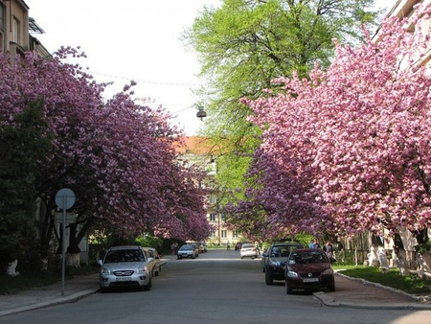
Завдання
Перепишіть, числа передаючи словами. Укажіть числівники за будовою.
25 квітня 2018 року всіх охочих запрошують на святкування традиційного Ужгородського фестивалю «Сакура-Фест 2018». Це свято в Ужгороді триватиме 3 дні. Традиційне висадження сакур відбудеться 26 квітня. А 27 квітня організатори пропонують пішохідну екскурсію старовинним центром Ужгорода.

Slide 6
Відмінювання порядкових числівників (складених)
Відмінок | Порядковий числівник (складений)
Н. | триста вісімдесят другий рік
Р. | триста вісімдесят другого року
Д. | триста вісімдесят другому року
З. | як Н. або Р.
Ор. | триста вісімдесят другим роком
М. | (на) триста вісімдесят другому році
У складених порядкових числівниках відмінюється тільки останнє слово.
Порядкові числівники, як і прикметники, узгоджуються у роді,
числі і відмінку з іменником, від якого вони залежать.

Slide 7
Відредагувати речення
Столова в нашій школі починає працювати з дев’яти годин. Без п’ятнадцяти десять можна уже купити вкусну булочку. А піца продається на протязі всього дня. Закривається столова в чотири години.
У нашій школі є басейн. У ньому постоянно займаються учні. Навчитися плавати можна після двох годин дня. А записуватися потрібно тільки у вісім годин рана.

Slide 8


Відповіді
Їдальня в нашій школі розпочинає працювати о дев’ятій годині. За п’ятнадцять десята можна вже купити смачну булочку. А піца продається протягом дня. Зачиняється їдальня о четвертій годині.

Slide 9
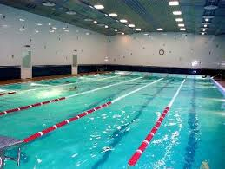
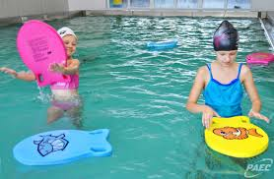
Відповіді
У нашій школі є басейн. У ньому постійно займаються учні. Навчитися плавати можна після другої години. А записуватися потрібно тільки о восьмій годині вранці.

Slide 10
Домашнє завдання
Виконати вправу 480 с.207

